Slide 1

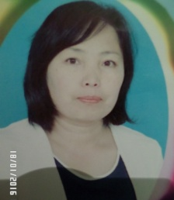
Бұланды ауданы, Капитоновка орта мектебінің бастауыш сынып мұғалімі Курмаханқызы Маншук
Жоспарланған тізбектелген сабақтар топтамасы
 | Оқытудың негізгі мақсаттары | 2. Белсенді оқытуда қолданылатын әдіс-тәсілдер, тапсырмалар | 3. Оқу нәтижелері | 4. Бағалау, соның ішінде оқыту үшін бағалау | 5. Барлығын қосқанда | 6. Негізгі дереккөздер
1 С А Б А Қ | Сабақтың тақырыбы: Әнет баба батасы Сабақтың мақсаты: Қазақтың даналық, тапқырлық сөздің иесі болған Әнет баба жайлы оқып үйрену. | Ынтымақтастық ахуал қалыптастыру (Менің көңіл күйім тәсілі), топқа бөлу Қағаз қиындыларынан мозайка құрастыру арқылы. Үй тапсырмасын тексеруде Қорапшадағы сұрақ тәсілі, Сабақтың тақырыбын анықтау: Ой қозғау тәсілімен,сөзжұмбақты шешу. Топтық жұмыс.Бата және тілек жайлы топтастыру жасайды. Мәтінмен жұмыс. топта бөліктерге бөліп оқиды, талдайды. Сергіту сәті. "Қара жорға" биі Деңгейлік тапсырмалар. Топты бағалау. (бағалау парағымен), кері байланыс/ стикерлермен | * Мәтіннің мазмұнын түсініп, алған білім, өнегені өмірде қолдана біледі. *Қазақтың даналық, тапқырлық сөздерін оқып үйренеді. *Әнет баба батасы жайлы оқып, мағынасын аша алады. *Ойын жеткізе біледі. *Жаңа сөздер мен сөз тіркестерінің мағынасын біледі. | Қалыптастырушы бағалау : смайлик беру, топ басшы-сының бағалау парағы арқылы бағалауы, Мұғалімнің жиынтық бағалауы | *Қазақтың атақты үш биін ата *Мәтін соңындағы мақалдың мәнін ашу. *Жебеге байланысты оқиғаның идеясын аша-тын мақалдар тауып жазу. | Суреттер , ғаламтор материалдары және тапсырмалар жазылған кеспе қағаздар, ақпарат жазылған парақтар, флипчарт, маркер
2 С А Б А Қ | Сабақтың тақырыбы: Қазыналы қарт тәлімі Сабақтың мақсаты: Мәтіннің ой салар идеясын баса ашу, ұлттық әдет-ғұрыпты түсіну | «Атомдар мен молекулалар» ойыны арқылы ынтымақтас-тық ахуал, топқа бөлу, "Ыстық орындық"әдісі (үй жұмысы), ДЖИКCO/ мәтінмен жұмыс.(бейнерoлик, cергіту cәті) Эссе жазу,Ойтолға- ныс/Венн диаграм-масы. (қалыптастырушы бағалау/жетондар тарату арқылы, "бас бармақ" әдісі арқылы бағалау, жиынтық бaғa Кері байланыс/ "Бағдаршам" арқылы жиынтық бaғa) | Мәтіннің идеясын аша алады. Ұлттық әдет-ғұрыпты біліп құрметтей алады. Ел аузындағы даналардың сөзін жинап,өмірде қолдана алады. Адам үшін қымбатты асыл дүниелерді біледі. | Топты бағалау/ бағалау парағы арқылы, мұғалімнің қалыптастырушы бағалауы/ смайлик тарату арқылы, жиынтық бағалауы | *Қоңқа қарт Төле балаға қандай тәрбиелік үлгі көрсетті? *Мәтіндегі мақалдың мәнін ашу. *Мәтін мазмұнына қорытынды ой түйінін жаз. | Төле бидің портреті, раламтор материалдары, қима қағаздар, "бағалау парағы", "бас бармақ" суреттері
3 С А Б А Қ | Сабақтың тақырыбы: Қаз дауысты Қазыбек би айтқан сөз Сабақтың мақсаты: Қазыбек бидің даналығын оқып үйрену. | "Жақсы ма?"тәсілімен ынтымақтастық ахуал қалыптастыру, "Магниттер" топқа бөлу. "Ой тастау" Топтастыру/ жаңа ақпараттан түсінгенін постерге топтастырып жазады, ЖИГСО әдісі бойынша топтық әңгіме. Блум таксаномиясы бойынша деңгейлік тапсырмалар, "Қазыбек бише толғап жазу. *"Бас бармақ" бағалау, смайликтер беру, жиынтық баға , *Кері байланыс "Бағдаршам" тәсілі | *Қазыбек бидің даналығын оқып үйренеді. *Адам үшін ең қымбат деген ұғымдармен танысып, өмірде қолдана алады. *Тілдік қоры молаяды. | Бірін-бірі бағалау, смайликтер беру арқылы және қол шапалақтау арқылы бағалау, жиынтық бағалау | *Адам үшін ең қымбатты деген ұғымдарды топтастыру. *Бидің ұлағатты сөздерінен нақыл сөз жасап жаз. *Өмірде кездесетін қиындықтарды Қазыбек бише толғап жаз. | Қазыбек бидің портреті, раламтор материалдары, қима қағаздар, "бағалау парағы", жетондар , стикер
4 С А Б А Қ | Сабақтың тақырыбы: Әйтеке бидің шешендігі Сабақтың мақсаты: Әйтеке би туралы мағлұматты білу, шешендік сөздің мәнін түсіну. | Ынтымақтастық ахуал қалыптастыру/ "Менің көңіл күйім" тәсілі, топқа бөлу Қағаз қиындыларынан "Мозайка құрастыру" арқылы. Үй тапсырмасын тексеруде "Қорапшадағы сұрақ" тәсілі, Сабақтың тақырыбын анықтау:"Ой қозғау" тәсілімен,сөзжұмбақты шешу. Топтық жұмыс. Бата және тілек жайлы топтастыру жасайды. Мәтінмен жұмыс. топта бөліктерге бөліп оқиды,талдайды. Сергіту сәті."Қара жорға" биі Деңгейлік тапсырма-лар. Топты бағалау. (бағалау парағымен), кері байланыс/ “Ашық және бұлтты күн" гүл стикерлер жапсыру | *Әйтеке би жайында мағлұмат алады. *Шешендік сөздің мәнін түсініп, өмірде қолдана алады. *Нақыл сөз бен шешендік сөзді ажырата алады. | Қалыптастырушы бағалау (қол шапалақтау, мадақтау), мұғалімнің жиынтық бағасы, кері байланыс/ “Ашық және бұлтты күн" стикер жапсыру арқылы | *Шешендік сөздің бірінші шумағынан нақыл сөзді тауып жаз. * Әйтеке би сөз еткен адам бойындағы мінез-құлықты тауып түсіндір. *Шешендік сөздің алғашқы бөліміне тақырып ойлап, өз сөзіңмен қысқаша мазмұндау және сабақ тың мағынасына 5 жолды өлең құрастыру. | Интерактивті тақта, қима қағаздар, стикер, күн мен түннің суреті

Slide 2
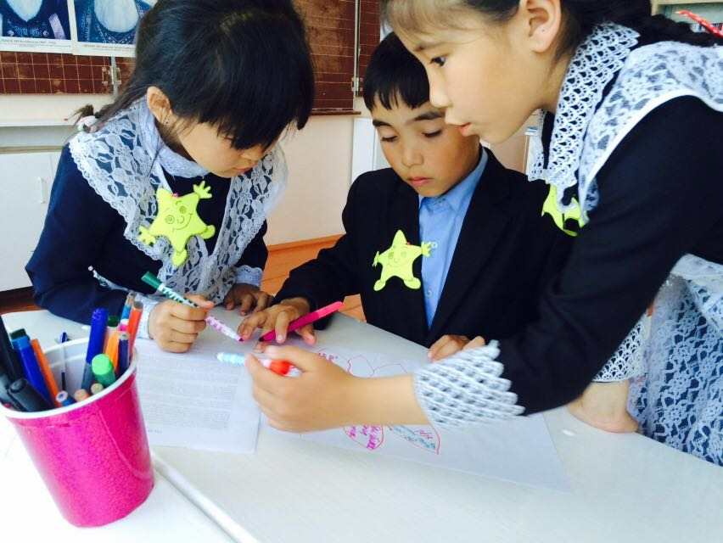
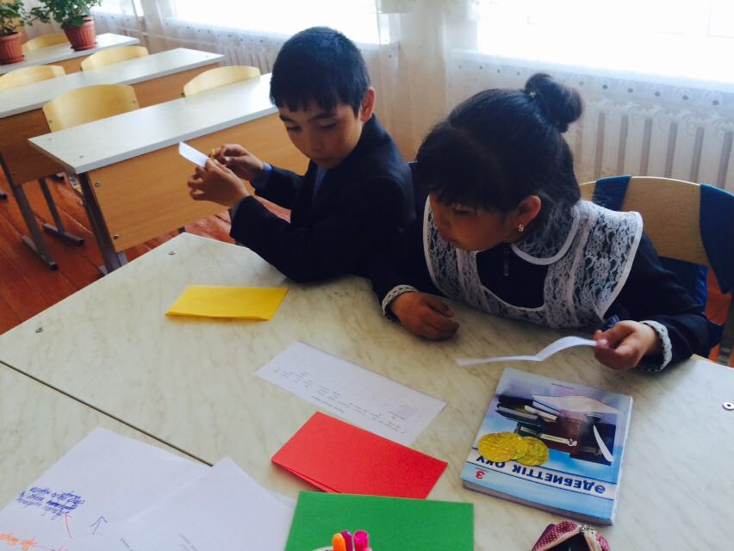
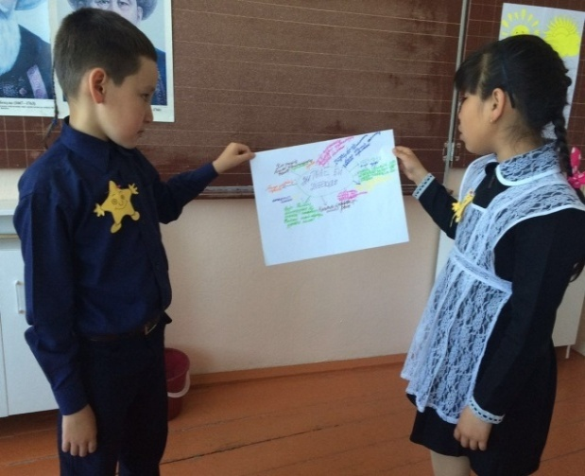
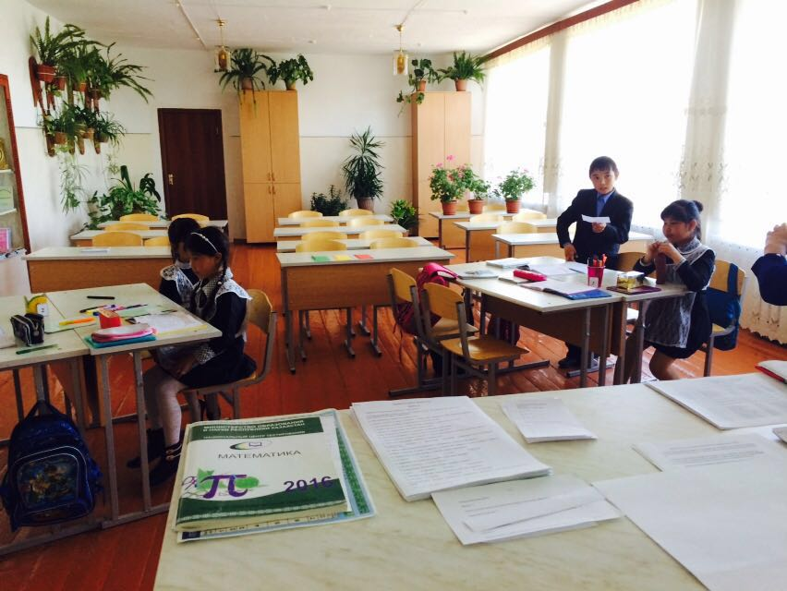
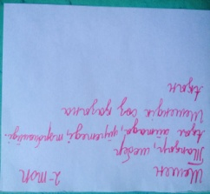
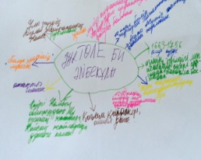
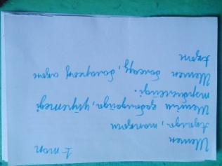
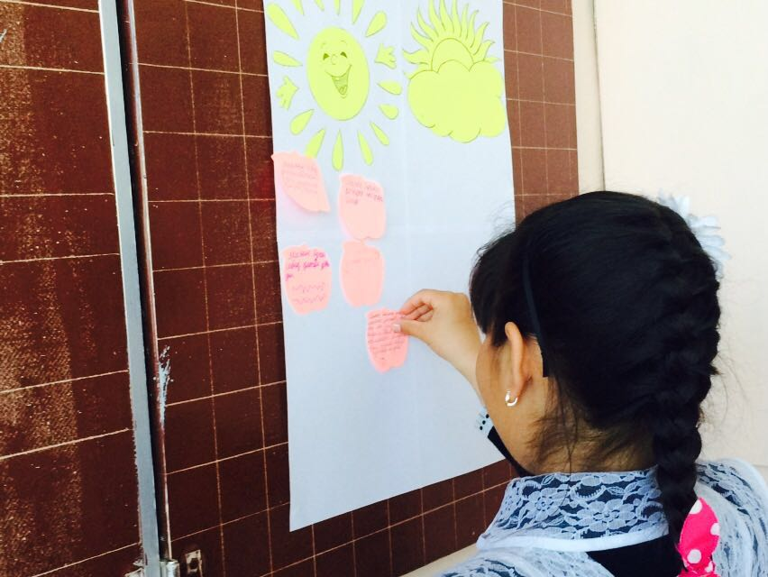
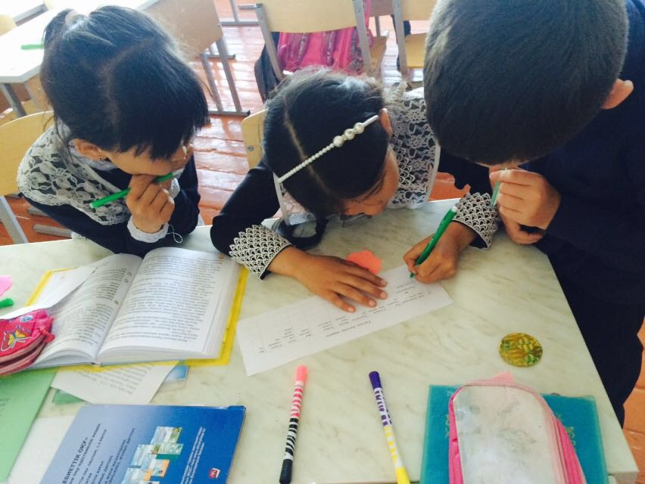
Сабақтың тақырыбы:
Әйтеке бидің шешендігі
Сабақтың мақсаты: Әйтеке би туралы мағлұ-матты білу, шешендік сөздің мәнін түсіну.
*Ынтымақтастық ахуал қалыптастыру "Көңілді күн", цифрлар жазылған магниттер беру арқылы топқа бөлу. * Бейнеролик көрсету *Инсерт әдісі/ББҮ * ЖИГСО әдісі бойынша топта шешендік сөздердің мазмұнын талдау * "Ойлан, топта" жабық, ашық сұрақтар талдау) * Бес жолды өлең құрастыру * "Оқы, айт" деңгейлік тапсырма.
Топтастыру жасауда
Деңгейлік тапсырмалар орындауда
Жұмыстарын қорғауда
5 жолды өлең құрастыруда
Сабаққа кері байланыс
Топ басшысының бағалауы

Slide 3
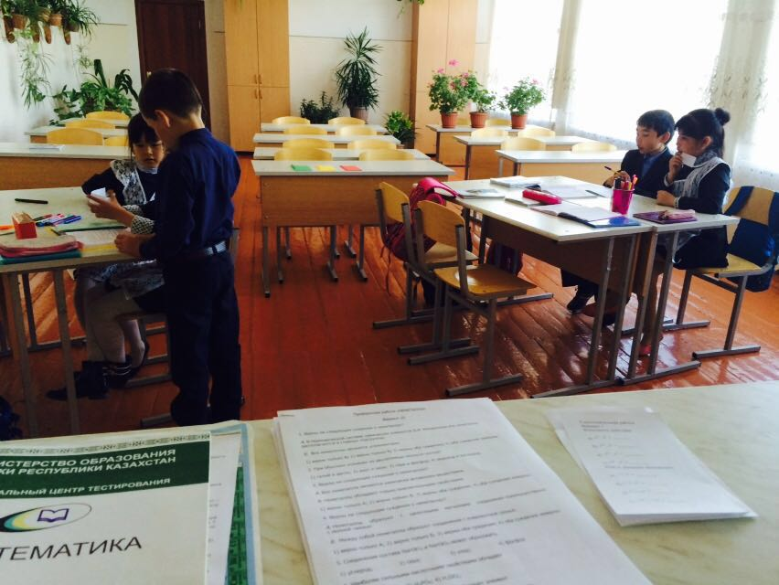
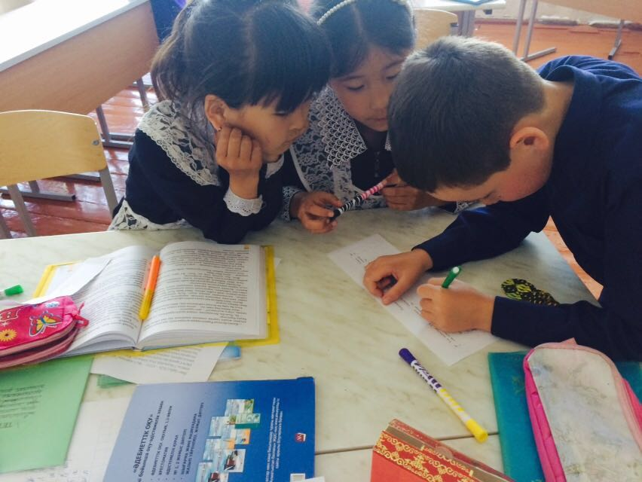
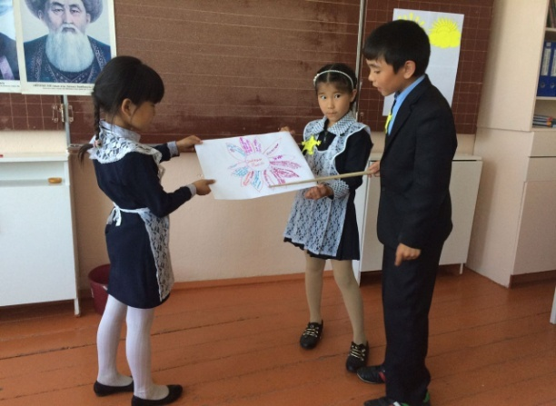
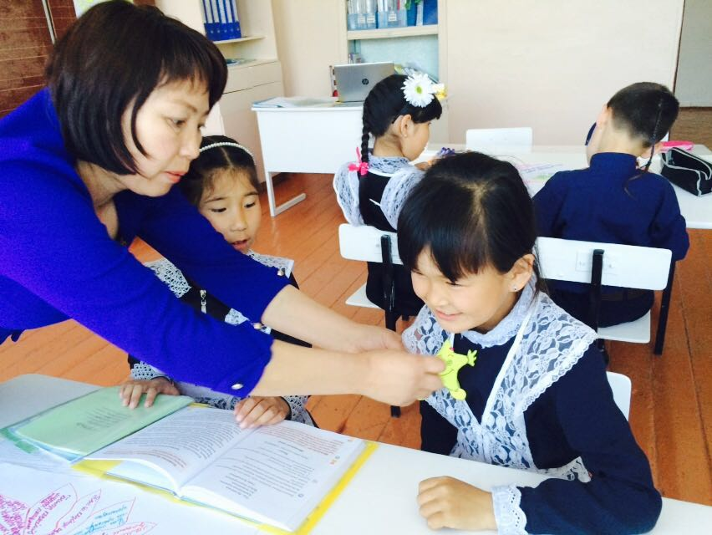
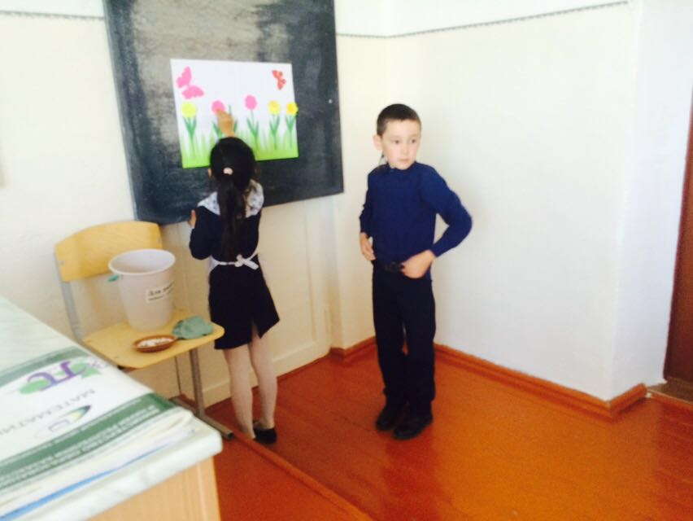
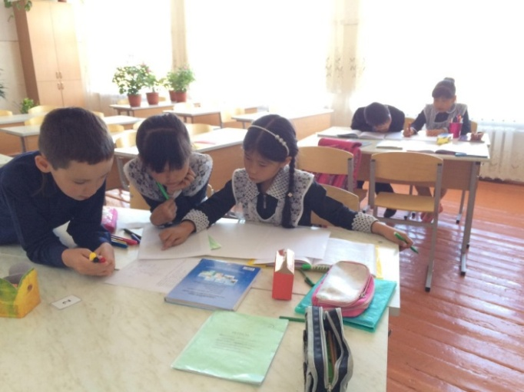
Оқушылардың оқуының табыстылығы
Топта жұмыс жасау арқылы бір-бірінің пікірін тыңдап, талдауға үйренеді.
Бірін-бірі бағалауды біледі.
Ойын еркін жеткізе алады
Сабаққа рефлексия жасай алады.
Сыни тұрғыда ойлау, диалогтік әңгіме құрып мәселені шеше алады.
Оқуға ынтасы, талпынысы артады.

Slide 4
жұмысымның тиімділігі
* Сабақ жоспарын өзіме тиімді етіп құрдым.
* Әр сабағымыз бір қойылым десем оның басты кейіпкері өзім болып, басым бөлігінде өзім сөйлеп, оқушылардың ойын, пікірін айтуға мүмкіндік бермедім.
* Сабақты түсіндіруші,
* Сабақ үдерісін басқарушы
“Тиімді оқыту мен оқу” бағдарламасының жеті модульін сабақта қалай ықпалдастыра тиімді қолдануды,
*Бұрын қолданып жүр-ген әдіс-тәсілдерімді ажырата білуге,
* Топпен жұмыс жасау-дың оқу үдерісіндегі тиімділігін,
* Бағалаудың тиімділігін,
* Бағалауда критерий құрастыруды,
* Әр сабаққа рефлексия жасауды.
* Сабақ жоспарын оқушыларға тиімді етіп құра бастадым.
* Әр сабақта АКТ-ні қолданамын.
* Топпен, жұппен жұмыс түрлерін түрлендіре бастадым.
* Бағалау парақтарын, критерийлерге сүйене құрастырамын.
* Өзін-өзі бағалау, топты бағалау сияқты қалыптастырушы бағалау түрлерін қолдана бастадым.
*Еркіндік беру арқылы шығармашылық, ізденімпаз қабілеттерін ашуға ықпал етемін.
Курстан бұрын
Курста
Курстан кейін

Slide 5
Дәстүрлі оқыту
Тиімді оқыту
Сабақта бос сөзбен еш музыкасыз психологиялық дайындықтар жүргізіледі.
Көбіне оқушылар
Сабақ көбінесе “Қанеки, бүгінгі сабақта кім жоқ?”, “Сабаққа дайынсыңдар ма?” т.б. күнделікті бала
Тыңдаушы
Дайын білім алу-
шы,
Рефлексия жасауға
Тәуелсіз оқушы
Ынтымақтастық ахуал қалыптастыру, топқа бөлуден,
санасына жаттанды сөздермен басталады.
Өзін-өзі реттеуші
Көңіл күйлерің қалай? деген сияқты жағымды сұрақтармен басталады.
Өзі ақпаратты
ізденуші;
қабілетті

Slide 6
болашақта
Кездескен қиындықтар
Қиындықтардан шығу
*Сабақта жеті модульді ықпалдастыру.
*Нұсқаулықты қолдану *Әріптестермен кеңесу.
* Жаңа әдіс-тәсілдерін, деңгейлік тапсырмалар арқылы құрастыру;
* Бағалау парақшала-рын дайындау;
* Жеті модульді болашақта өз сабақтарымда қолданамын.
* Сыни тұрғыдан ойлауға үйретемін.
* Әр сабағыма 7 модульді кіріктіре отырып құрастыра аламын.
* Сабағымның құрылымы мен құрылысында өзгерістер енгізуде;
* Жас ерекшеліктеріне сәйкес тапсырмалар әзірлеуде;
* Бағалау парақша-лары құрастыру.

